Slide 1
NA KRATKO O EU
© EVROPSKA UNIJA

Slide 2
KAZALO
KAJ JE EVROPA?
EVROPSKI PROJEKT
KAJ PRAVZAPRAV POČNE EU?
KAKO DELUJE EU?
KAKO LAHKO IZVEM VEČ?
KONTAKT
KAZALO
© DOSTOPNO JAVNOSTI
Notes:
Ta slika prikazuje Evropo, ki je bila prvotno kretska boginja meseca, v grški mitologiji pa nastopa kot deviška feničanska princesa. Po njej je dobila ime celina Evropa.
Avtor slike z naslovom „rapimento di Europa“ (Ugrabitev Evrope) je italijanski umetnik Liberale da Verona.

Slide 3
KAJ JE EVROPA?

Slide 4
SE POČUTIŠ KOT EVROPEJEC/ EVROPEJKA?
ZARADI ČESA SE ALI BI SE LAHKO POČUTIL/-A KOT EVROPEJEC/EVROPEJKA?
© EVROPSKA UNIJA

Slide 5
OSNOVNO
EVROPA:
EU:
1 od 7 celin
447 milijonov ljudi
EVROPA:
44
držav
EU:
EVROPA:
27 držav članic
več kot 700 milijonov ljudi
KAJ JE EVROPA?
Notes:
Kaj je Evropa?
Ena od sedmih celin na svetu.
Na njej leži 44 držav.
V Evropi živi več kot 700 milijonov ljudi.
Od tega jih 447 milijonov živi v 27 državah Evropske unije – te so na zemljevidu obarvane modro.
Evropska unija svojim državljankam in državljanom olajšuje skupno življenje, delo in potovanje.

Slide 6
EVROPSKA KULTURA
Evropska kultura in raznolikost, ki so jo oblikovali:
antična Grčija in Rim
reformacija in razsvetljenstvo
parlamentarizem in socialne pravice
KAJ JE EVROPA?
© EVROPSKA UNIJA
Notes:
Med ključnimi mejniki nastanka sodobne Evrope so:
ustanovitev antičnega Rima in antične Grčije, ki sta prispevala k nastanku demokracije, vlade in kulture v Evropi;
reformacija v 16. in 17. stoletju, zaradi katere se je spremenil odnos Evrope do vere;
razsvetljenstvo, gibanje v 18. stoletju, ki je poudarjalo pomen logike in razuma ter v katerem so bila opredeljena osnovna pravila sodobne znanosti in politike;
nastanek parlamentarizma, ki je temelj sodobne evropske ureditve;
razvoj socialnih pravic v 19. in 20 stoletju, ki zdaj varujejo evropske državljane in državljanke v življenju in pri delu.

Slide 7
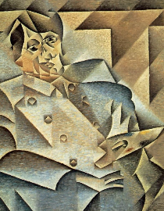
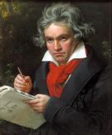
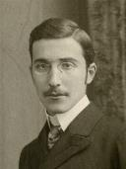
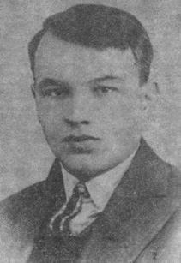
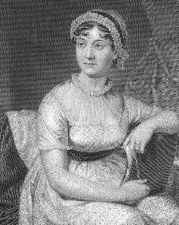
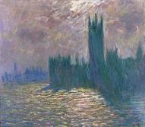
UMETNOST V EVROPI
Skozi stoletja so novi slogi v glasbi, arhitekturi in književnosti navdihovali umetnice in umetnike po vsej Evropi.
Med njimi so bili na primer:
© DOSTOPNO JAVNOSTI
Pablo Picasso
Beethoven
Alfons Mucha
Jane Austen
Van Gogh
Stefan Zweig
Jósef Czechowicz
Claude Monet
© DOSTOPNO JAVNOSTI
© DOSTOPNO JAVNOSTI
© DOSTOPNO JAVNOSTI
KAJ JE EVROPA?
© DOSTOPNO JAVNOSTI
© DOSTOPNO JAVNOSTI
© DOSTOPNO JAVNOSTI
© DOSTOPNO JAVNOSTI
Notes:
Pablo Picasso: španski umetnik, znani predstavnik kubizma in nadrealizma. Morda poznaš dve njegovi znani deli – „Guernica“ in „Avignonske gospodične“.
Ludwig van Beethoven: nemški skladatelj in pianist, znan po simfonijah. Bil je eden od ključnih ustvarjalcev klasične glasbe na prehodu od klasicizma v romantiko. Napisal je Odo radosti, ki je evropska himna.
Alfons Mucha: češki slikar in ilustrator, ki je bil predstavnik gibanja art nouveau (nova umetnost). Morda poznaš njegovo delo „Slovanski ep“, ki prikazuje zgodovino vseh slovanskih ljudstev.
Jane Austen: angleška romanopiska, avtorica šestih pomembnih romanov, vključno z romanom „Prevzetnost in pristranost“.
Vincent Van Gogh: nizozemski slikar in predstavnik postimpresionizma. Van Gogh se je spopadal s hudimi težavami in si je celo odrezal uho. Morda poznaš njegovo najbolj znano delo z naslovom „Sončnice“.
Stefan Zweig: avstrijski pisatelj, dramatik, novinar in biograf. Morda poznaš eno njegovih najbolj znanih novel z naslovom „Novela o šahu“.
Jósef Czechowicz: poljski avantgardni pesnik, znan po nostalgičnih delih. Bil je vodilni literarni avantgardist in boem v svojem rojstnem mestu Lublin.
Claude Monet: francoski slikar in najpomembnejši predstavnik impresionizma. Njegovo najbolj znano delo je slika „Impresija, vzhajajoče sonce“.
Katere druge evropske umetnice in umetnike poznaš?

Slide 8
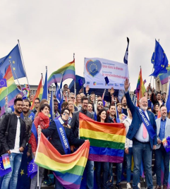
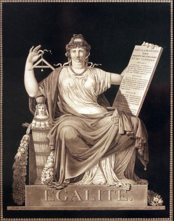
EVROPSKE VREDNOTE
Demokracija
Človekovo dostojanstvo
Svoboda
Enakost
Pravna država
Spoštovanje človekovih pravic
© EVROPSKA UNIJA
KAJ JE EVROPA?
© DOSTOPNO JAVNOSTI
Notes:
Vsaka država EU ima svojo kulturo, jezik/-e in tradicije. Ne glede na to si vse delijo enake skupne vrednote, ki jih morajo spoštovati, če želijo biti del Evropske unije. Ena od temeljnih vrednot, ki združuje vse države članice, je demokracija. To pomeni, da so lahko članice EU samo demokratične države.
Druge vrednote EU, ki so skupne vsem državam članicam, so človekovo dostojanstvo, svoboda, enakost, pravna država in spoštovanje človekovih pravic, vključno s pravicami pripadnic in pripadnikov manjšin.
Katera evropska vrednota se ti zdi najpomembnejša in zakaj?

Slide 9
JEZIKOVNE DRUŽINE EU
24 uradnih jezikov EU
Danščina
Nemščina
Bolgarščina
Švedščina
GERMANSKI
Španščina
Slovenščina
Češčina
Angleščina
Nizozemščina
Romunščina
Francoščina
SLOVANSKI
ROMANSKI
Slovaščina
Hrvaščina
Portugalščina
Poljščina
Estonščina
Italijanščina
Finščina
Grščina
Malteščina
DRUGI
Irščina
Madžarščina
Litovščina
Latvijščina
KAJ JE EVROPA?
© EVROPSKA UNIJA
Notes:
Evropska unija ima 24 uradnih jezikov iz različnih jezikovnih družin:
Germanski jeziki: danščina, nemščina, angleščina, nizozemščina in švedščina.
Romanski jeziki: španščina, francoščina, italijanščina, portugalščina in romunščina.
Slovanski jeziki: bolgarščina, češčina, hrvaščina, poljščina, slovaščina in slovenščina.
Jeziki EU, ki ne pripadajo nobeni od teh treh družin, so:
estonščina in finščina
grščina
irščina
litovščina in latvijščina
madžarščina
malteščina
Ali poleg maternega govoriš še katerega od jezikov EU?

Slide 10
EVROPSKI PROJEKT

Slide 11
KATERE DRŽAVE SO USTANOVILE EU IN ZAKAJ?
© EVROPSKA UNIJA
Notes:
Evropska unija je nastala, da bi se preprečile pogoste in krvave vojne med sosednjimi državami, najhujša od katerih je bila 2. svetovna vojna.
Od leta 1950 so se začele evropske države gospodarsko in politično združevati v Evropsko skupnost za premog in jeklo, da bi zagotovile trajni mir.
Evropsko unijo so ustanovili:
Belgija
Nemčija
Francija
Italija
Luksemburg
Nizozemska

Slide 12
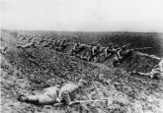
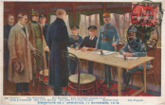
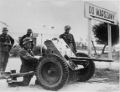
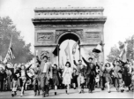
OD VOJNE K MIRU
© Creative Commons Attribution-Share Alike 2.0 Generic
Zagotovitev miru je bila eden od ciljev, ki so privedli do ustanovitve Evropske unije.
EU je leta 2012 prejela Nobelovo nagrado za mir.
Skozi stoletja so v Evropi divjale številne vojne. Samo v 20. stoletju sta izbruhnili dve svetovni vojni.
© AP – 1914
© AP – 1945
© Universität Osnabrück/Historische Bildpostkarten - CC BY-NC-SA 4.0
© AP – 1939
1914
1918
1939
1945
EVROPSKI PROJEKT
Notes:
Evropski narodi niso zmeraj sobivali v miru. Skozi stoletja so se bile številne vojne.
Samo v 20. stoletju sta izbruhnili dve svetovni vojni:
1914–1918 – 1. svetovna vojna,
1939–1945 – 2. svetovna vojna.
Kljub občasnim nesoglasjem med državami EU se temeljna načela EU v zadnjih 70 letih niso spremenila. Preprečitev prihodnjih konfliktov je bila eden od ciljev, ki so privedli do ustanovitve Evropske unije.
Zaradi neutrudnega prizadevanja za mir, demokracijo in človekove pravice v Evropi in po svetu je Evropska unija leta 2012 prejela Nobelovo nagrado za mir.

Slide 13
DRŽAVE ČLANICE EVROPSKE UNIJE
Belgija, Nemčija, Francija, Italija, Luksemburg, Nizozemska
1951
Finska
1973
Danska, Irska, Združeno kraljestvo*
Švedska
Estonija
Danska
Latvija
1981
Grčija
Irska
Litva
Združeno kraljestvo
1986
Španija, Portugalska
Nizozemska
Poljska
Belgija
Nemčija
1995
Avstrija, Finska, Švedska
Luksemburg
Češka
Francija
Slovaška
Češka, Estonija, Ciper, Latvija, Litva, Madžarska, Malta, Poljska, Slovenija, Slovaška
Avstrija
Madžarska
2004
Slovenija
Romunija
Hrvaška
Portugalska
Italija
Bolgarija
Španija
2007
Bolgarija, Romunija
Grčija
2013
Hrvaška
Malta
Ciper
EVROPSKI PROJEKT
Notes:
Z leti se je evropskemu projektu pridružilo vse več držav.
*Združeno kraljestvo je leta 2020 zapustilo Evropsko unijo.

Slide 14
GLAVNE FAZE NASTANKA EVROPSKE UNIJE
2004
1950
1957
Vzhodna širitev
1992
Schumanova deklaracija
Rimska pogodba
Maastrichtska pogodba
1995
Schengensko območje
2002
2012
1951
1993
Nobelova nagrada za mir
1987
Evro
Evropska skupnost
za
premog in jeklo
ERASMUS
Enotni trg
EVROPSKI PROJEKT
Notes:
Glavne faze nastanka Evropske unije:
Med letoma 1945 in 1950 je nekaj evropskih politikov, vključno z Robertom Schumanom, začelo proces ustanavljanja Evropske unije, v kateri živimo danes.
Schumanova deklaracija iz leta 1950 – 9. maja je Robert Schuman (takratni francoski zunanji minister) predlagal, da bi bilo treba proizvodnjo premoga in jekla, tj. surovin, ki sta se uporabili pri pripravah na vojno, upravljati skupaj in tako zagotoviti, da se nobena država ne bi mogla skrivaj oboroževati proti drugim državam. „Evropa ne bo nastala naenkrat ali v skladu z enotnim načrtom. Gradila se bo s pomočjo konkretnih dosežkov, ki bodo najprej oblikovali dejansko solidarnost.‟
Začetek Evropske skupnosti za premog in jeklo – Leta 1951 so se Belgija, Francija, Nemčija, Italija, Luksemburg in Nizozemska dogovorili, da združijo svoje industrije premoga in jekla.
Čez nekaj let se je šest držav ustanoviteljic odločilo, da bodo sodelovanje razširile na druge gospodarske panoge.
Leta 1957 je bila podpisana Rimska pogodba, s katero je bila ustanovljena Evropska gospodarska skupnost. Vzajemno sovraštvo je nadomestilo sodelovanje.
Rimska pogodba iz leta 1957 – ustanovitev Evropske gospodarske skupnosti. Istih šest držav (Belgija, Francija, Nemčija, Italija, Luksemburg in Nizozemska) je vzpostavilo skupni trg, na katerem so lahko medsebojno trgovale, ne da bi jim bilo treba plačati dodatne davke. Skupni trg je ljudem v EGS kmalu olajšal življenje. Z leti se je EGS pridružilo več držav. Leta 1992 je bila skupina tako drugačna in toliko bolj združena, da se je odločila spremeniti svoje ime v Evropsko unijo (EU).
Maastrichtska pogodba iz leta 1992 – Ustanovitve Evropske unije, kot jo poznamo danes:
politična in ekonomska unija držav EU
brez mejnih kontrol med večino držav (schengensko območje – 1995)
ena valuta za večino držav (evro – 2002)
1993: Enotni trg je bil vzpostavljen, da bi se zagotovila prosti pretok blaga, storitev in kapitala ter prosto gibanje oseb v EU. EU z odpravo tehničnih, pravnih in birokratskih ovir omogoča državljanom/podjetjem, da svobodno trgujejo in poslujejo po vsej EU. Članice skupnega („enotnega“) trga so države EU ter Švica, Norveška, Islandija in Lihtenštajn.

Slide 15
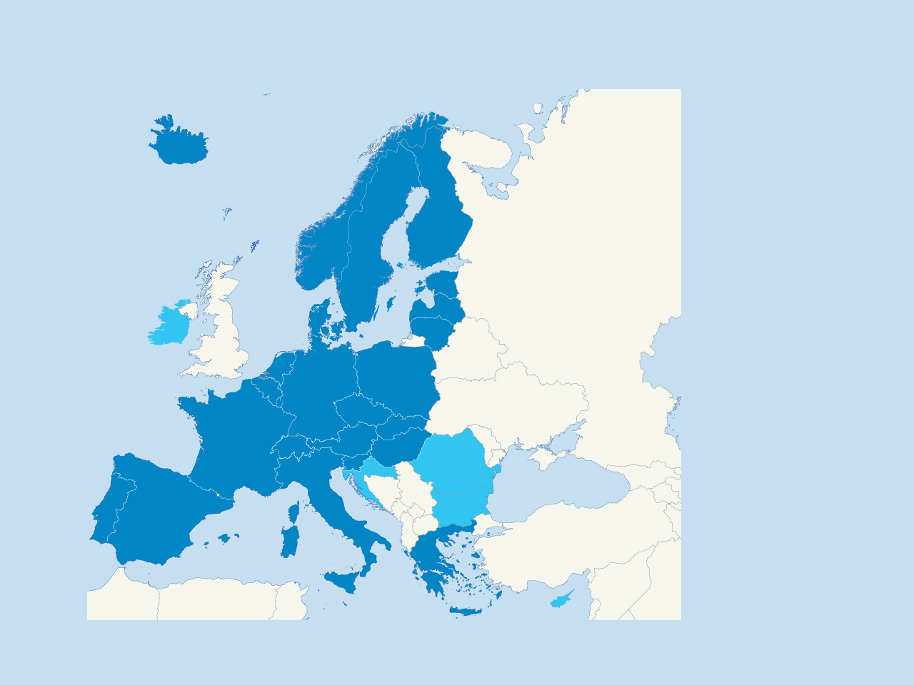
SCHENGENSKO OBMOČJE
Islandija
Ali si vedel/-a, da lahko svobodno potuješ skozi 26 držav, ne da bi ti bilo treba pokazati potni list?
Finska
Norveška
Švedska
Estonija
Danska
Latvija
Irska
Litva
Nizozemska
Poljska
Belgija
Nemčija
Luksemburg
Češka
Francija
Slovaška
Švica
Avstrija
Madžarska
Slovenija
Romunija
Hrvaška
Portugalska
Italija
Bolgarija
Španija
Grčija
EVROPSKI PROJEKT
Malta
Ciper
Države schengenskega območja
Države, ki so zunaj schengenskega območja
Notes:
Schengensko območje je bilo leta 1995 vzpostavljeno za države EU za odpravo kontrol na njihovih mejah.
Državljani in državljanke EU se lahko svobodno gibljejo znotraj tega območja.
Schengensko območje vključuje vse države članice EU, razen Bolgarije, Irske, Hrvaške in Romunije.
Schengensko območje vključuje tudi naslednje države, ki niso članice EU: Islandijo, Lihtenštajn, Norveško in Švico.

Slide 16
EVROOBMOČJE
Evro je leta 2002 nadomestil nekdanje nacionalne valute.
19 držav članic zdaj uporablja evro kot uradno valuto.
Finska
Švedska
Estonija
Latvija
Irska
Danska
Litva
Nizozemska
Poljska
Belgija
Nemčija
Luksemburg
Češka
Slovaška
Francija
Avstrija
Madžarska
Slovenija
Romunija
Hrvaška
Portugalska
Italija
Bolgarija
Španija
Grčija
Malta
Ciper
EVROPSKI PROJEKT
© EVROPSKA UNIJA
Države evroobmočja
Države zunaj evroobmočja
Notes:
Evro trenutno uporabljata približno dve tretjini državljank in državljanov EU v 19 državah.
Države članice EU, ki uporabljajo evro, so: Belgija, Nemčija, Estonija, Irska, Grčija, Španija, Francija, Italija, Ciper, Latvija, Litva, Luksemburg, Malta, Nizozemska, Avstrija, Portugalska, Slovenija, Slovaška, Finska.

Slide 17
KAJ
MISLIŠ,
DA
EVROPSKA UNIJA
POČNE
ZATE?
© EVROPSKA UNIJA

Slide 18
KAJ PRAVZAPRAV POČNE EU?

Slide 19
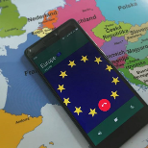
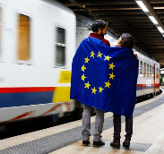
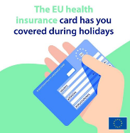
VLAGA
Pokličeta se lahko kadar koli in se pogovarjata po enaki ceni, kot bi jo plačala, če bi bila oba v Franciji.
To je Max. Max je evropski državljan. Vse okrog njega ga zelo zanima in navdušuje.
© EVROPSKA UNIJA
©Creative Commons CC0 1.0 Universal Public Domain Dedication
Zaradi dostopa do naročniških digitalnih vsebin, ki velja po vsej EU, lahko Max tudi med potovanjem gleda svojo najljubšo serijo.
© EVROPSKA
UNIJA
Max lahko z direktnim vlakom iz mesta, v katerem živi (Pariza), odpotuje v Budimpešto, da bi obiskal najboljšega prijatelja.
Njegova mama ga brez skrbi pusti na potovanje, saj ima s sabo evropsko kartico zdravstvenega zavarovanja za nujne primere, s katero je upravičen do zdravstvenega varstva v vseh državah EU.
© EVROPSKA UNIJA
Odloči se, da bo poleti poiskal delo v Budimpešti, da bo lahko plačal povratno vozovnico v Pariz.
© EVROPSKA UNIJA
MAX PREPUŠČA EU – DRUGEMU NAJVEČJEMU GOSPODARSTVU NA SVETU – DA VLAGA V NJEGOVEM IMENU. BODI KOT MAX ☺
KAJ PRAVZAPRAV POČNE EU?
Notes:
Kaj pravzaprav počne EU?
EU med drugim vlaga v naslednje (od česar ima lahko korist tudi Max):
promet: med drugim finančno podpira projekte za razvoj trajnostne in inovativne prometne infrastrukture, kot so nove ceste, železnice, mostovi itd. (npr. z vlakom je mogoče potovati neposredno iz Pariza v Budimpešto)
raziskave in inovacije: EU na primer zagotavlja finančna sredstva za obravnavo pomembnih družbenih vprašanj, kot so podnebne spremembe, trajnostni promet in energija iz obnovljivih virov. (npr. največja evropska sončna elektrarna v bližini Bordeauxa)
izobraževanje: EU na primer finančno podpira prizadevanja držav članic za reformo sistemov izobraževanja in usposabljanja. (npr. projekti digitalnih knjižnic)
delovna mesta: EU na primer spodbuja zaposlovanje in socialno vključenost z naložbami v Evropejce in Evropejke ter njihova znanja in spretnosti. (npr. šole za drugo priložnost, ki ljudem brez visokošolske izobrazbe pomagajo najti delo)
socialno vključevanje: EU na primer podpira socialno vključevanje invalidov, mladih in starejših delavcev, nizko usposobljenih delavcev, migrantov in etničnih manjšin. Poleg tega se bojuje proti revščini. (npr. pravice LGBTI, preselitev beguncev)
zdravje: EU na primer vlaga v raziskovalne programe na področju boja proti raku. (npr. evropska kartica zdravstvenega zavarovanja, predpisi za enako kakovost hrane v EU)
regionalni razvoj in najrevnejše regije v EU: EU na primer oživlja podeželje z digitalizacijo. (npr. priključitev Krete na grški celinski sistem oskrbe z električno energijo)
humanitarni projekti po vsem svetu: EU na primer ljudem, ki so se vrnili domov po vojni ali naravni nesreči, zagotavlja dostop do cenovno dostopnih posojil, s katerimi se lahko spet postavijo na noge.

Slide 20
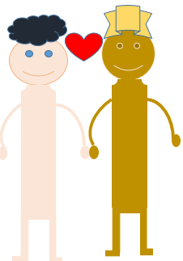
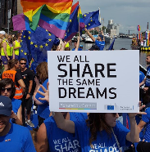
VARUJE
Za malico, ki jo kupita v supermarketu, ne dobita več brezplačnih plastičnih vrečk, saj EU varuje naš planet.
Max se v Budimpešti dobi s svojim fantom Theom. Za velikonočne praznike nameravata skupaj odpotovati v Barcelono.
© EVROPSKA UNIJA
Vsak s svojim pametnim telefonom si varno plača vozovnico, saj se po vsej EU spoštuje zasebnost državljanov.
Njuni mami sta veseli, da gresta skupaj na počitnice, saj vesta, da se v državah EU spoštujejo človekove pravice in raznolikost.
© EVROPSKA UNIJA
© EVROPSKA UNIJA
Če bo njun let odpovedan, bosta zaradi pravic evropskih potrošnikov prejela povračilo.
Uživala bosta enako kakovostno hrano kot doma, saj mora vsaka evropska država uporabljati ista pravila za zdravje in varnost.
© EVROPSKA UNIJA
© EVROPSKA UNIJA
KAJ PRAVZAPRAV POČNE EU?
MAX IN THEO ZAUPATA EU, DA JU VARUJE. BODI KOT MAX IN THEO ☺
Notes:
EU si med drugim prizadeva za:
varstvo okolja in biotske raznovrstnosti: prizadeva si na primer zaustaviti izgubo biotske raznovrstnosti in ekosistemov v EU ter prispevati k zaustavljanju svetovne izgube biotske raznovrstnosti do leta 2020;
boj proti podnebnim spremembam: tako namerava EU do leta 2050 znatno zmanjšati svoje emisije, in sicer za 80–95 % v primerjavi z letom 1990;
pomoč pri varovanju meja ter boju proti ekstremizmu in organiziranemu kriminalu: tako se bojuje proti čezmejnemu kriminalu, kot je tihotapljenje prepovedanih drog in orožja;
varstvo pravic potrošnikov: zagotavlja na primer, da lahko svoj mobilni telefon uporabljaš v drugih državah EU brez dodatnih stroškov za gostovanje in da uživaš vse pravice potnikov. V primeru odpovedi ali zamude leta lahko zahtevaš povračilo. Ker je EU razbila monopole in omogočila konkurenco v letalskem sektorju, je zračni prevoz postal veliko cenejši. Izdelke, ki jih naročiš prek spleta in ti ne ustrezajo, lahko vrneš;
varovanje zdravja in varnosti potrošnikov: EU je na primer uvedla stroga pravila glede označevanja nekaterih izdelkov, kot so hrana, pijača in kozmetični izdelki, da lahko veš, kaj izbrati, kadar želiš „kupovati zeleno“ ali bolj zdravo. Poleg tega EU z omejitvami za onesnaževanje zraka in vode, ki veljajo po vsej Evropi, zagotavlja čisto kopalno in pitno vodo. Z evropsko kartico zdravstvenega zavarovanja ti bo v tujini zagotovljeno javno zdravstveno varstvo po enakih cenah kot lokalnim prebivalcem in prebivalkam v vseh državah EU;
varovanje tvoje zasebnosti: EU na primer zagotavlja, da se lahko osebni podatki zbirajo samo pod strogimi pogoji in za zakonite namene.
AGENCIJE: ZAGOTAVLJAJO NAŠO VARNOST
EU ima več kot 40 agencij po vsej EU.
Ukvarjajo se s specifičnimi temami, kot so:
kemikalije – Evropska agencija za kemikalije – ECHA;
hrana – Evropska agencija za varnost hrane – EFSA;
temeljne pravice – Agencija Evropske unije za temeljne pravice – FRA;
zdravila – Evropska agencija za zdravila – EMA
in še številne druge.

Slide 21
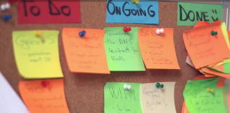
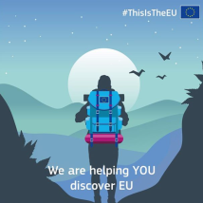
OPOLNOMOČA
Theo se želi pridružiti Maxu v Parizu. Ne ve pa še, za kako dolgo, niti tega, ali naj študira v tujini. Na voljo ima številne možnosti.
Theo bi raje opravljal prostovoljsko delo, da bi tako pomagal različnim skupnostim, medtem ko preživlja čas s svojim fantom.
© EVROPSKA UNIJA
Njegovi mami ni treba skrbeti, saj lahko Theo poišče delo v okviru sistema jamstva za mlade, če potrebuje denar.
© EVROPSKA UNIJA
Njegova mama si želi, da bi sodeloval v programu Erasmus+; tako bi lahko nekaj mesecev preživel v Parizu z Maxom in nadaljeval študij.
Njegova mama se sprašuje, ali je Pariz pravilna izbira. Svetuje mu, naj še malo odkriva EU, preden se dokončno odloči.
© EVROPSKA UNIJA
© EVROPSKA UNIJA
THEO UGODNOSTI, KI JIH PONUJA EU, UPORABLJA ZA KREPITEV SVOJE VLOGE. BODI KOT THEO ☺
KAJ PRAVZAPRAV POČNE EU?
Notes:
Zaradi EU lahko med drugim:
potuješ in prebivaš v kateri koli državi EU: na primer v okviru pobude DiscoverEU lahko 18-letni državljani in državljanke EU prejmejo vozovnice za potovanje po Evropi, in sicer predvsem z vlakom. Z odpravo meja med državami v schengenskem območju je potovanje postalo veliko cenejše in lažje;
študiraš ali se usposabljaš v tujini: na primer v okviru programa Erasmus+ je mogoče pridobiti nepovratna sredstva za najrazličnejše aktivnosti, vključno z delovnimi praksami v tujini za študente ter usposabljanjem za učitelje in izobraževalno osebje. Poleg tega se lahko prijaviš za pripravništvo v evropskih institucijah. Svobodno lahko izbiraš, kje študirati, delati in živeti; enotni trg EU omogoča prosto gibanje oseb;
opravljaš prostovoljsko delo pri humanitarnih projektih: na primer evropska solidarnostna enota je pobuda, ki mladim omogoča prostovoljsko delo ali sodelovanje pri projektih v njihovi državi ali tujini v korist skupnosti in ljudi po vsej Evropi;
lažje dobiš delo: na primer namen jamstva za mlade je zagotoviti, da vsi mladi, mlajši od 25 let, v štirih mesecih po tem, ko postanejo brezposelni ali se prenehajo formalno izobraževati, prejmejo kakovostno ponudbo za zaposlitev, nadaljnje izobraževanje, vajeništvo ali pripravništvo;
oblikuješ Evropo: na primer z:
– udeležbo na volitvah v Evropski parlament;
– sodelovanjem pri spletih javnih posvetovanjih, s katerimi Evropska komisija zbira mnenja državljank in državljanov;
začneš ali podpreš evropsko državljansko pobudo, s katero je mogoče Evropsko komisijo pozvati, naj predlaga zakonodajo v zvezi z določeno temo, za katero je odgovorna EU;
sodeluješ pri dialogih z državljani, ki potekajo po vsej EU in na katerih lahko s predstavniki EU razpravljaš o evropskih temah.

Slide 22
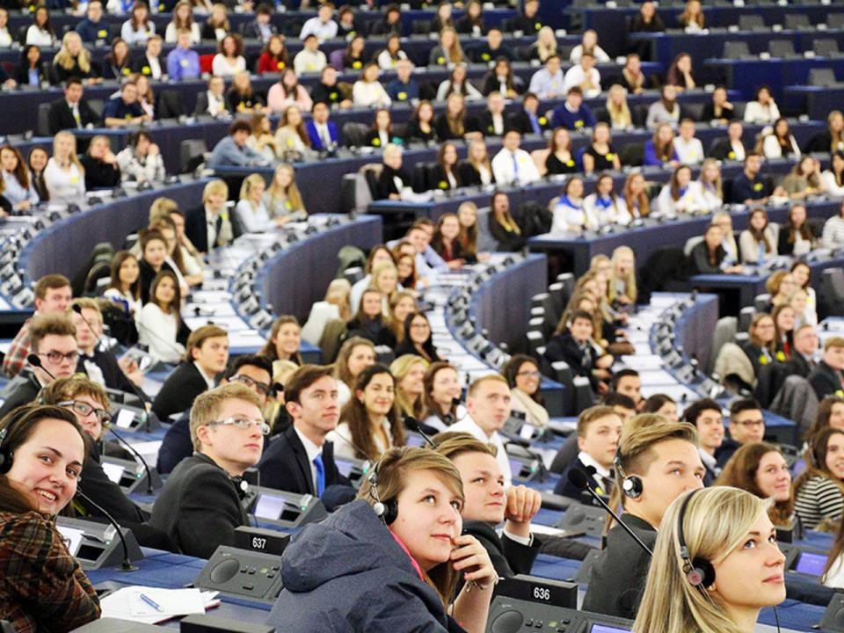
Katerim temam bi morale evropske institucije po tvojem mnenju dati prednost?
© EVROPSKA UNIJA
Notes:
Primeri tem:
človekove pravice (npr. pravice LGBTI);
okolje (npr. podnebne spremembe);
zaposlovanje (npr. kako dobiti zaposlitev po študiju);
mladi (npr. kako lahko mladi dobijo priložnosti);
socialno vključevanje (npr. enakost spolov);
izobraževanje (npr. kako študirati v drugi državi/kako pridobiti sredstva za visokošolsko izobraževanje po končanju srednje šole).

Slide 23
KAKO DELUJE EU?
Notes:
Add icons!

Slide 24
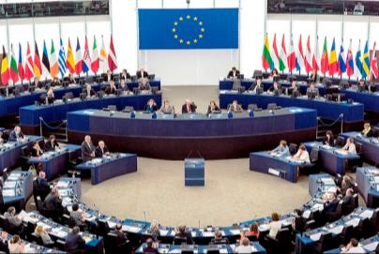
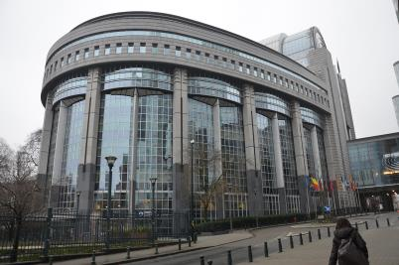
EVROPSKI PARLAMENT
je glas evropskih državljank in državljanov
vključuje poslance in poslanke iz vseh držav EU, ki jih državljani in državljanke neposredno izvolijo vsakih pet let
razpravlja o novih zakonih, ki jih predlaga Evropska komisija
po potrebi spreminja te zakone in skupaj s Svetom odloča o njih
izvoli predsednika/predsednico Evropske komisije
potrdi proračun EU
letno zaseda vsaj šestkrat v Bruslju (Belgija) in 12-krat v Strasbourgu (Francija)
© EVROPSKA UNIJA
© Creative Commons Attribution-Share Alike 4.0 International
KAKO DELUJE EU?
Notes:
Uradno spletišče Evropskega parlamenta je dostopno na naslovu europarl.europa.eu, volilni izidi za leto 2019 pa na naslovu election-results.eu.

Slide 25
EVROPSKI SVET
združuje voditelje in voditeljice držav in vlad vseh držav EU
določa glavne prednostne naloge in politične usmeritve EU
ne sprejema zakonov EU
se vsaj štirikrat letno v Bruslju (Belgija) ali Luxembourgu (Luksemburg) sestane na evropskem vrhu
KAKO DELUJE EU?
© EVROPSKA UNIJA
Notes:
Uradno spletišče Sveta EU je dostopno na naslovu consilium.europa.eu.

Slide 26
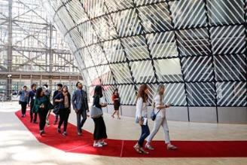
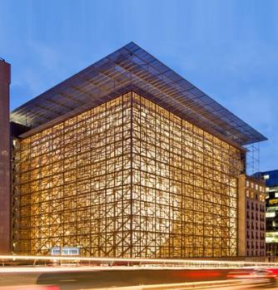
SVET EU
zastopa vlade držav EU
združuje ministre in ministrice držav EU, ki se sestanejo, da bi razpravljali o vprašanjih EU (kmetijstvo, zunanje zadeve, pravosodje itd.)
skupaj z Evropskim parlamentom sprejema sklepe in zakone
ima šestmesečno predsedstvo – vsakih šest mesecev predsedstvo prevzame druga država EU
zaseda v Bruslju ali Luxembourgu
© EVROPSKA UNIJA
© EVROPSKA UNIJA
KAKO DELUJE EU?
Notes:
Uradno spletišče Sveta EU je dostopno na naslovu consilium.europa.eu.

Slide 27
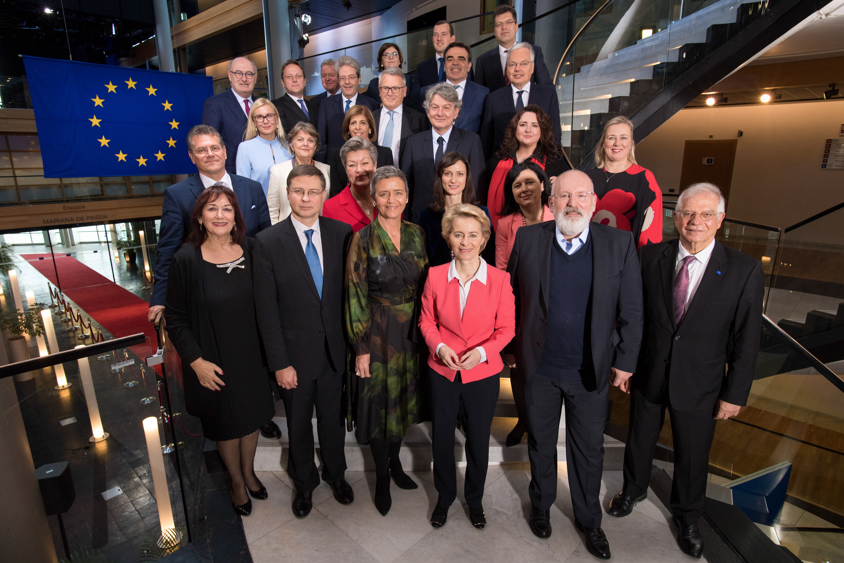
EVROPSKA KOMISIJA
zastopa skupne
interese EU
sestavljajo jo predsednik/predsednica in po en komisar/ena komisarka iz vsake države EU, ki je pristojen/-jna za posamezno področje, kot so gospodarstvo, kmetijstvo, promet
predlaga nove zakone in programe
izvoli jo Parlament za pet let
upravlja politike EU in proračun EU
je varuhinja Pogodb
sedež ima v Bruslju in Luxembourgu
KAKO DELUJE EU?
© EVROPSKA UNIJA
Notes:
Uradno spletišče Evropske komisije je dostopno na naslovu ec.europa.eu.

Slide 28
ZAKONODAJA EU: KAKO JE RAZDELJENO DELO?
Evropska komisija
Glas EU
Predlogi
Predlogi
Svet Evropske unije
Evropski parlament
Glas držav članic
Glas državljank in državljanov
KAKO DELUJE EU?

Slide 29
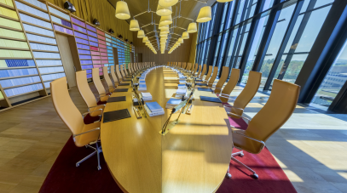
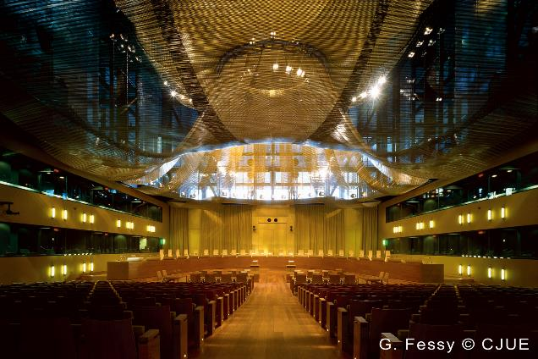
SODIŠČE EVROPSKE UNIJE
Sodišče:
spremlja zakone EU
zagotavlja, da države EU spoštujejo zakone EU
svetuje nacionalnim sodiščem pri razlagi teh zakonov
države oglobi , če ne spoštujejo zakonov EU
preverja, ali zakoni spoštujejo temeljne pravice (npr. svobodo govora in svobodo tiska)
sestavlja ga po en sodnik/ena sodnica iz vsake države EU
sedež ima v Luxembourgu
© EVROPSKA UNIJA
KAKO DELUJE EU?
Notes:
Uradno spletišče Sodišča je dostopno na naslovu curia.europa.eu.

Slide 30
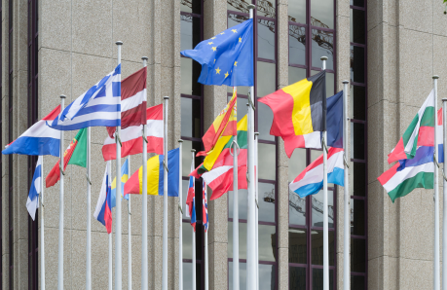
EVROPSKO RAČUNSKO SODIŠČE
Računsko sodišče:
preverja, ali se proračun EU pravilno porablja
poroča o goljufijah, korupciji ali drugih nezakonitih dejavnostih
svetuje oblikovalcem politike EU o tem, kako najbolje porabiti proračun
njegove člane in članice imenuje Svet za šest let
© EVROPSKA UNIJA
KAKO DELUJE EU?
Notes:
Uradno spletišče Evropskega računskega sodišča je dostopno na naslovu eca.europa.eu.

Slide 31
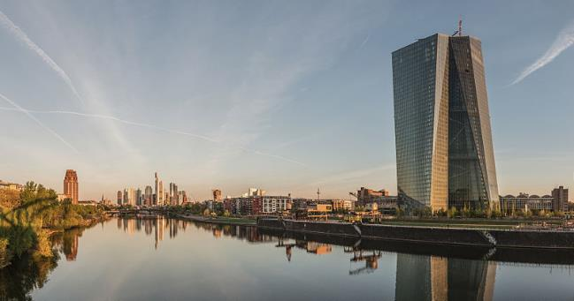
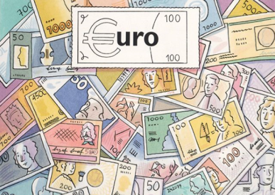
EVROPSKA CENTRALNA BANKA:
usmerja ekonomsko in denarno politiko EU
upravlja evropsko valuto – „evro“
odgovorna je za ohranjanje stabilnosti evra in cen
določa obrestne mere za evroobmočje
sodeluje z nacionalnimi centralnimi bankami držav EU
ima šest članov oziroma članic, ki jih imenuje Svet za osemletni mandat, ki ga ni mogoče podaljšati
sedež ima v Frankfurtu (Nemčija)
Creative Commons Attribution-Share Alike 4.0 International
KAKO DELUJE EU?
© EVROPSKA UNIJA
Notes:
Uradno spletišče Evropske centralne banke je dostopno na naslovu www.ecb.europa.eu.

Slide 32
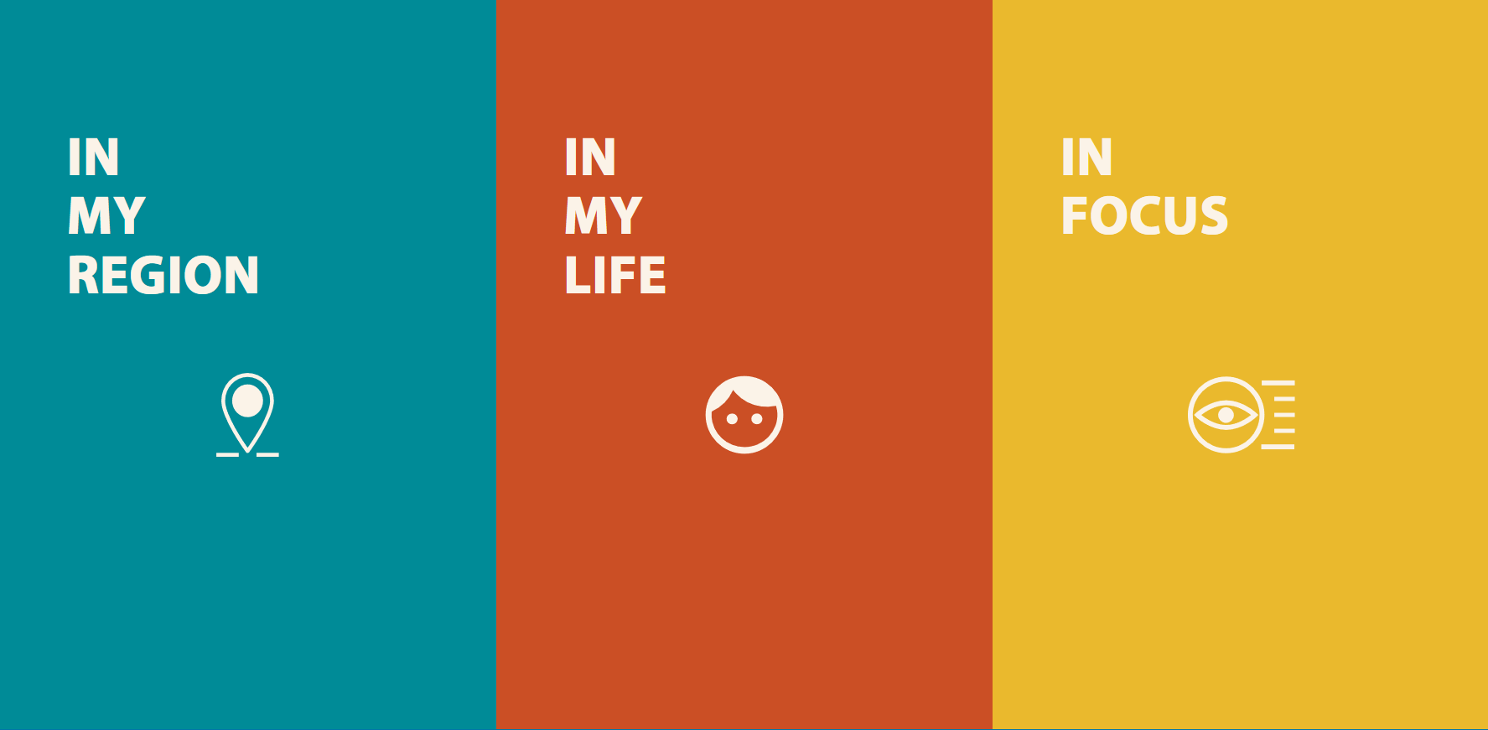
KAKO LAHKO IZVEM VEČ?
Kotiček za učenje
europa.eu/learning-corner
EU na diapozitivih
europa.eu/european-union/documents-publications/slide-presentations_sl
Spletišče Europa
europa.eu
Kaj Evropa počne zame
what-europe-does-for-me.eu
Vse publikacije EU, ki jih potrebujete
publications.europa.eu
KAKO LAHKO IZVEM VEČ? ?
© EVROPSKA UNIJA

Slide 33
KONTAKT
Osebno:
Prek družbenih medijev:
Imaš vprašanja o EU? Vprašaj službo Europe Direct.
© EVROPSKA UNIJA
https://europa.eu/european-union/contact_sl
Brezplačna telefonska številka: 00 800 6 7 8 9 10 11
od ponedeljka do petka: 9h–18h (po srednjeevropskem času)
v vseh uradnih jezikih EU
kjer koli v EU
Poišči najbližje središče EU, če nas želiš obiskati, se pogovoriti ali imaš vprašanje o EU.
europa.eu/european-union/contact/meet-us_sl
Poišči strani EU v družabnih omrežjih z iskalnikom.
europa.eu/european-union/contact/social-networks_sl
KONTAKT

